Slide 1
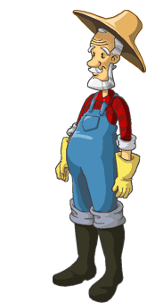
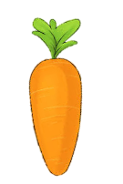
NHỔ CÀ RỐT

Slide 2
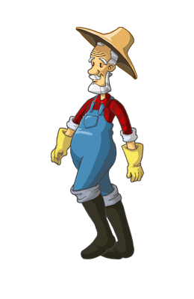
Con có dám thử không?
Được chứ. Nhưng để ta xem con ở trường có học hành đàng hoàng không thì ta mới cho
Bác ơi ! Cháu đói lắm bác cho cháu củ cà rốt được không ạ ?
Dạ. Con đồng ý
Giờ ta sẽ cho con tự nhổ cà rốt

Slide 3
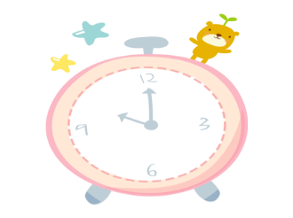
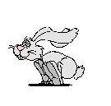
Con gà có mấy chân?
START
12
9
3
6
Hết Giờ
A : 2
B : 1
C : 3
D : 4
A B C D

Slide 4
Ông già Noel có râu màu gì?
START
12
9
3
6
Hết Giờ
A : Đỏ
B : Trắng
C : Đen
D : Nâu
A B C D

Slide 5
Trường th Võng La thuộc chỗ nào?
START
12
9
3
6
Hết Giờ
A : Sáp mai
B : võng la
C :hã tĩnh
D : Nguyễn Trãi
A B C D

Slide 6
Cô giáo lớp 5c là cô nào?
START
12
9
3
6
Hết Giờ
A : Cô Thảo – Cô Chinh
B : Cô Duyên – Cô Hoa
C : Cô Thúy – Cô Trà
D Cô Nguyệt
A B C D

Slide 7
Hình vuông có mấy cạnh
START
12
9
3
6
Hết Giờ
A : 4
B : 2
C : 3
D : 5
A B C D

Slide 8
Con Mèo có mấy chân?
START
12
9
3
6
Hết Giờ
A : 3
B : 4
C : 2
D : 5
A B C D

Slide 9
Mùa nào trong năm có thời tiết nóng bức?
START
12
9
3
6
Hết Giờ
A : Mùa xuân
B : Mùa đông
C : Mùa hè
D : Mùa thu
A B C D

Slide 10
Con gì màu đỏ, gáy ò ó o,
sáng sớm tinh mơ, gọi người thức dậy?
START
12
9
3
6
Hết Giờ
A : Con Chó
B : Con Mèo
C : Con Lợn
D : Con Gà trống
A B C D

Slide 11
Phương tiện giao thông nào kêu tu tu xịch xịch?
START
12
9
3
6
Hết Giờ
A : Tàu hỏa
B : Ô tô
C : Máy bay
D : Xe đạp
A B C D

Slide 12
Hình có 3 cạnh là hình gì?
START
12
9
3
6
Hết Giờ
A : Hình tròn
B : Hình tam giác
C : Hình vuông
D : Hình chữ nhật
A B C D

Slide 13
Đôi bàn tay của bé có mấy ngón?
START
12
9
3
6
Hết Giờ
A : 8 ngón
B : 6 ngón
C : 5 ngòn
D : 10 ngón
A B C D

Slide 14
Bé có mấy chân nào?
START
12
9
3
6
Hết Giờ
A : 1 chân
B : 4 chân
C : 2 chân
D : 3 chân
A B C D

Slide 15
TRÒ CHƠI ĐẾN ĐÂY LÀ
KẾT THÚC
Chúc các con vui khỏe!

